Slide 1
Хозевитские мученики
Исследовательская работа
ученицы 6А класса МБОУ СОШ№3
им.Д.Ф.Лавриненко
Маргашовой Александры

Slide 2
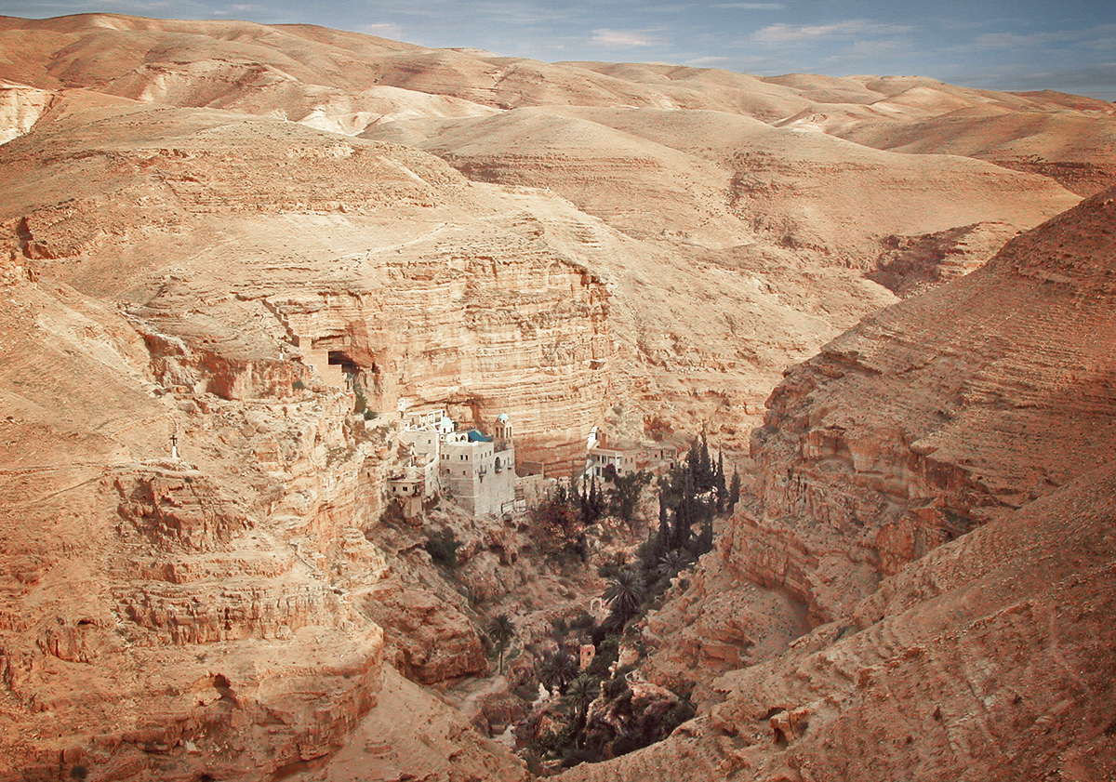
Хозевитский монастырь находится в Иудейской пустыне Палестины

Slide 3
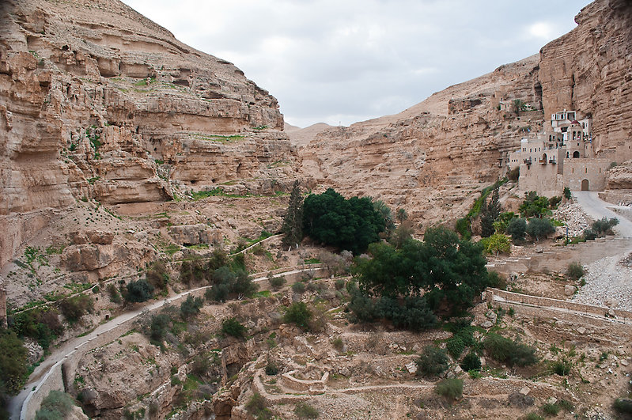
Ущелье на местном наречии называется Хузив или Хузива. Монахи монастыря назывались хозевитами.

Slide 4
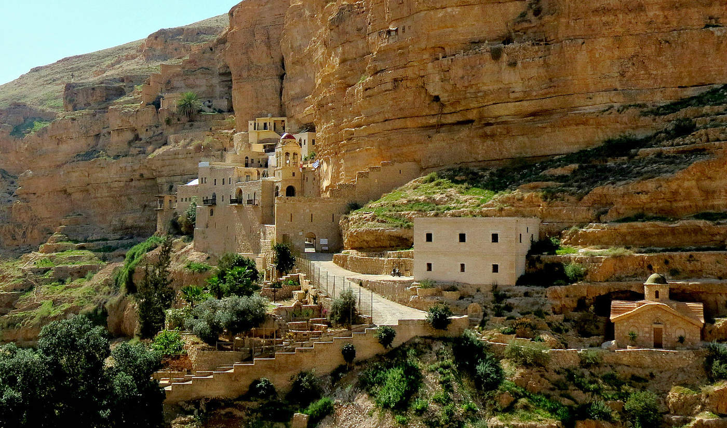
Сейчас он известен как Монастырь преподобного Георгия Хозевита - это один из самых древних и удивительных монастырей Израиля.

Slide 5
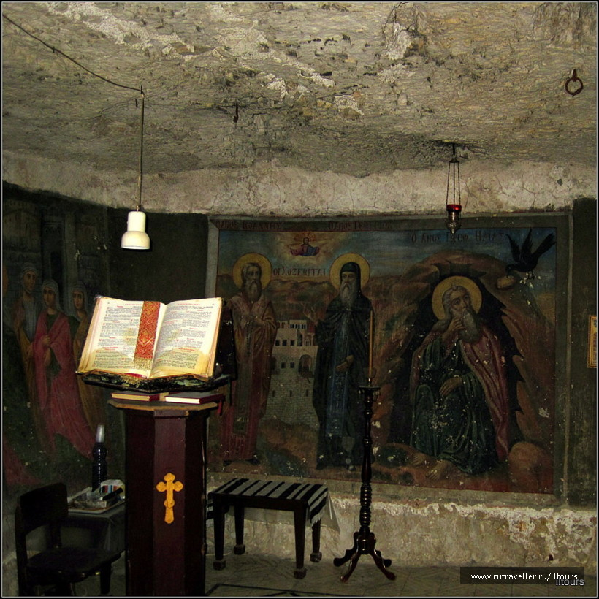
Место считается святым.
В Библии говорится, что именно это место было указано Богом пророку Илии для его пребывания в пустыне..
Пещера пророка сохранилась.
В ней сейчас построена церковь имени пророка Илии.

Slide 6
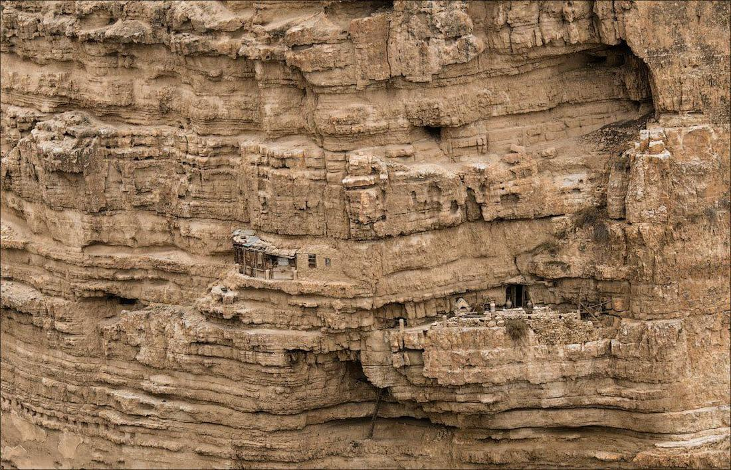
Первые отшельники появились в этом святом месте еще в 4 веке..
Постепенно скалы обживали новые монахи и к 7 веку в ущелье проживало около 4 тысяч монахов.

Slide 7
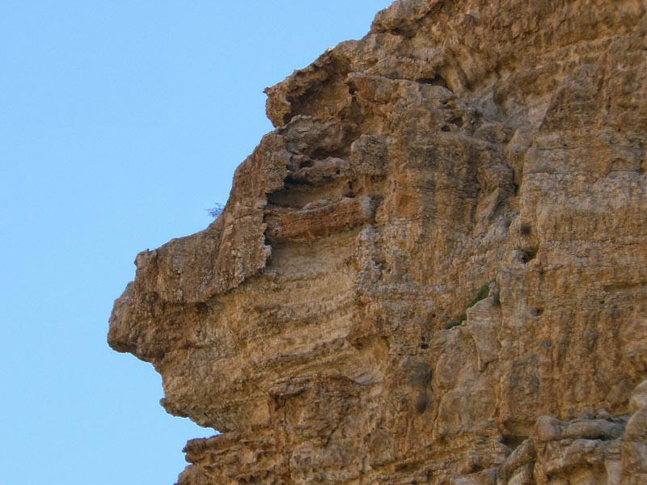
Каждый из них имел свою пещерку и там молился в уединении всю неделю, но по воскресным дням и праздникам собирались на совместную службу. Такой тип монастырского устроения назывался лаврой.

Slide 8
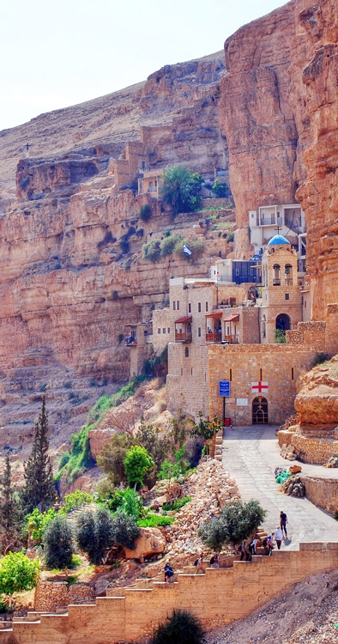
В настоящее время в монастыре проживают 6 греческих монахов. Тип монастыря – киновия.

Slide 9
Преп. Иоанн Хозевит, епископ Кесарии. Прославился высокой духовностью, прозорливостью, именно он считается основателем общежительного монастыря. При нём монастырь сильно вырос. Умер в конце 6 века.

Slide 10
Икона их монастыря Хозевитов . Преподобные Иоанн и Георгий Хозевиты

Slide 11
Преподобный Георгий Хозевит. Прославился подвигами еще в юности, строгий аскет, был духовником не только в своем монастыре, но и у отшельников. Предупредил монахов о нападении и разрушении монастыря в 614г., этим спас многих от смерти. Умер в 625г.

Slide 12
Преподобный Иоанн Новый Хозевит (румынский) - строгий аскет и отшельник. В 1992 году преподобный Иоанн Румын был причислен к лику святых.

Slide 13
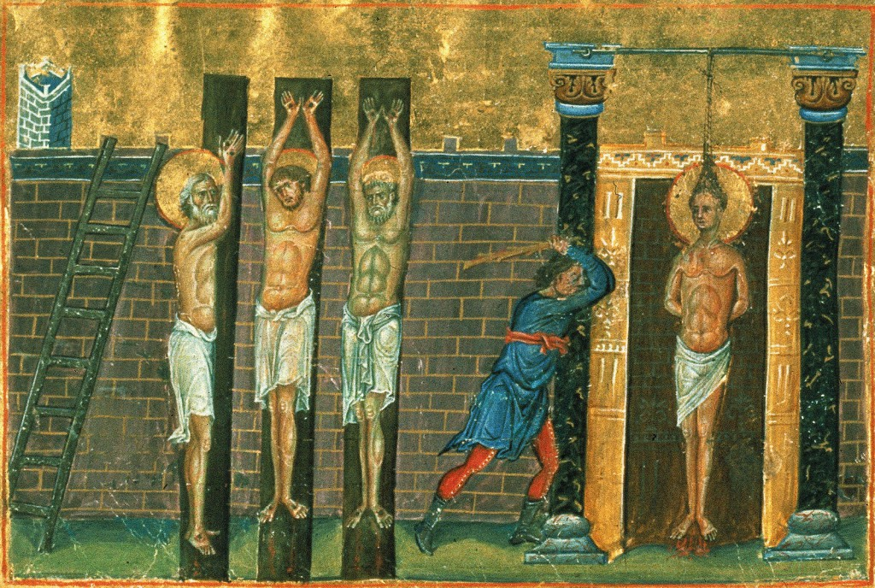
Мучениками в монастыре почитают только монахов, погибших во время нападения персов в 614г. Тогда при защите монастыря погибли около 40 монахов..

Slide 14
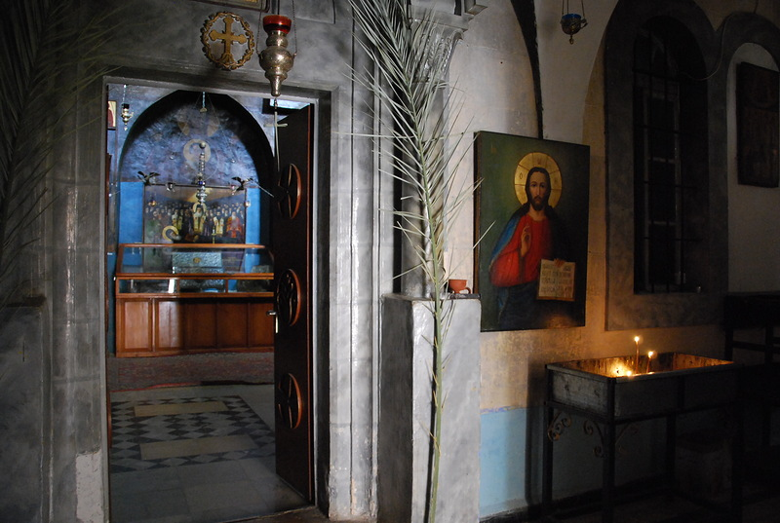
Кости и главы мучеников хозевитских хранятся в часовне и алтаре храма

Slide 15
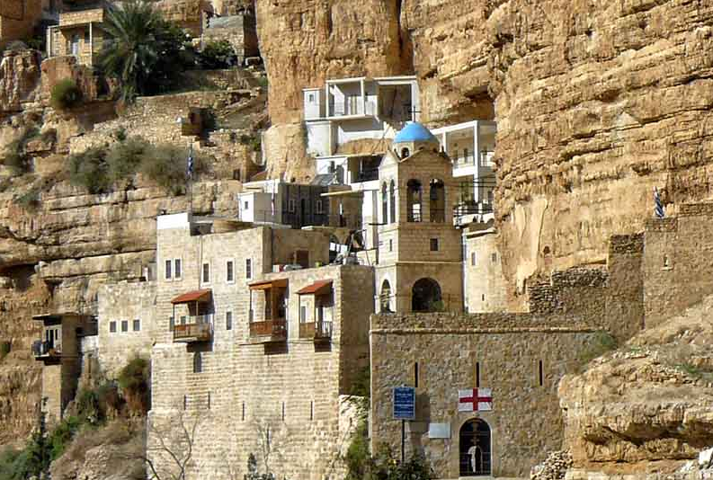
Желаем всем посетить этот удивительный монастырь!

